Slide 1


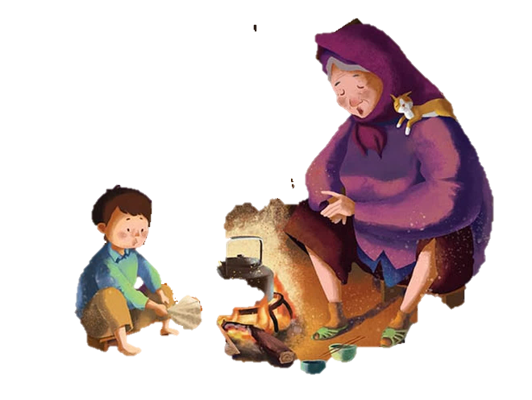

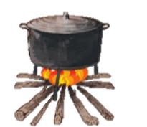
Bằng Việt

Slide 2
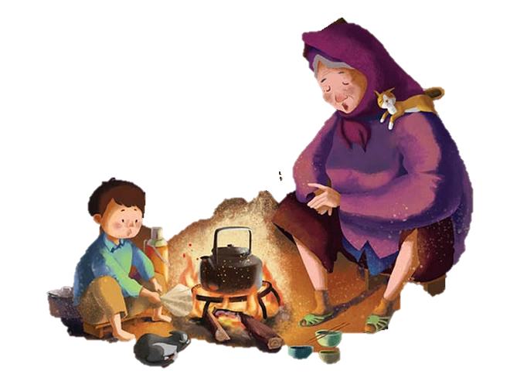
Hoạt động mở đầu

Slide 3




HOẠT ĐỘNG MỞ ĐẦU
Hs nghe một trong số các bài hát: Bà tôi (Ngọc Khuê); Câu chuyện bà tôi (Nguyễn Phi Hùng) và chia sẻ cảm nhận về người bà trong lời bài hát

Slide 4
Hình thành kiến thức

Slide 5
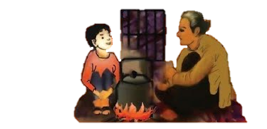
Đọc văn bản và tìm hiểu chung
I

Slide 6

1. Đọc
Đọc diễn cảm, giọng điệu trìu mến

Slide 7


2. Tìm hiểu chung
Giới thiệu vài nét về tác giả và tác phẩm

Slide 8
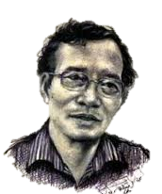
a. Tác giả
2
Thơ ông trong trẻo, mượt mà, cảm xúc tinh tế, giàu suy tư
1
Bằng Việt sinh năm 1941, quê ở Hà Nội, thuộc thế hệ nhà thơ trưởng thành trong thời kì kháng chiến chống đế quốc Mỹ
3
Một số tác phẩm tiêu biểu: Hương cây – Bếp lửa (1968, in chung); Những gương mặt, những khoảng trời (1973), …

Slide 9

b. Tác phẩm
Hoàn cảnh sáng tác
Bài thơ Bếp lửa được sáng tác năm 1963, khi tác giả đang là sinh viên học tập ở nước ngoài

Slide 10
Khám phá văn bản
II

Slide 11
1
Tìm hiểu khái quát về bài thơ

Slide 12

1. Tìm hiểu khái quát về bài thơ
Bài thơ là lời của nhân vật nào, thể hiện cảm xúc về ai?
01
Cảm xúc đó được gợi lên từ điều gì?
02

Slide 13

TÌM HIỂU KHÁI QUÁT VỀ BÀI THƠ “BẾP LỬA”
Cảm xúc đó được gợi lên từ hình ảnh bếp lửa ấm áp, thân thương: Một bếp lửa chờn vờn sương sớm/ Một bếp lửa ấp iu nồng đượm
Bài thơ là lời của người cháu ở nơi xa nhớ về những kỉ niệm tuổi thơ với người bà.

Slide 14
2
Bố cục của bài thơ

Slide 15



2. Bố cục của bài thơ
Hãy xác định bố cục của bài thơ.

Slide 16


2. Bố cục của bài thơ
01
02
03
04
Phần 1 (khổ 1): Hình ảnh bếp lửa khơi nguồn cảm xúc và hồi ức của người cháu.
Phần 2 (khổ 2, 3, 4, 5): Hồi tưởng những kỉ niệm tuổi thơ sống bên bà và hình ảnh bà gắn liền với hình ảnh bếp lửa.
Phần 3 (khổ 6): Suy ngẫm về cuộc đời bà và hình ảnh bếp lửa.
Phần 4 (khổ cuối): Người cháu đã trưởng thành và đi xa nhưng vẫn luôn nhớ về bài

Slide 17
3
Hình ảnh người bà và tình cảm của người cháu dành cho bà

Slide 18


3. Hình ảnh người bà và tình cảm của người cháu dành cho bà
01
Nêu cảm nhận của em về hình ảnh người bà và tình cảm người cháu dành cho bà
02
Những từ ngữ, chi tiết nào trong bài thơ giúp em có cảm nhận như vậy?

Slide 19




3. Hình ảnh người bà và tình cảm của người cháu dành cho bà
Bà tảo tần, đảm đang, giàu đức hi sinh;
Yêu thương và hết mực chăm sóc cháu;
Mạnh mẽ, vững tin, là chỗ dựa vững vàng cho cháu
Hình ảnh bà cũng là vẻ đẹp của người phụ nữ Việt Nam – tảo tần sớm hôm, chịu thương chịu khó, giàu tình yêu thương và đức hi sinh

Slide 20
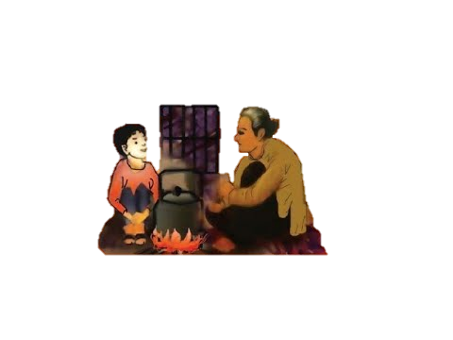

3. Hình ảnh người bà và tình cảm của người cháu dành cho bà
"Bà hay kể chuyện những ngày ở Huế;
"Cháu ở cùng bà, bà bảo cháu nghe”;
“Bà dạy cháu làm, bà chăm cháu học

Slide 21

3. Hình ảnh người bà và tình cảm của người cháu dành cho bà
"Cháu thương bà biết máy năng mưa”;
“Nghĩ lại đến giờ sống mũi còn cay";
"Nhóm bếp lửa nghĩ thương bà khó nhọc ...
Tình cảm người cháu dành cho bà là tình yêu thương, sự biết ơn, lòng kính yêu, nổi niềm mong nhớ.

Slide 22
4
Hình ảnh bếp lửa

Slide 23


4. Hình ảnh bếp lửa
Nhiệm vụ
Trong bài thơ, hình ảnh bếp lửa được lặp lại nhiều lần. Theo em, việc lặp lại như vậy có tác dụng gì?

Slide 24
4. Hình ảnh bếp lửa
Hình ảnh bếp lửa
01
02
03
lặp lại trực tiếp 7 lần trong bài thơ
xuất hiện gián tiếp qua hình ảnh khói, hành động nhóm lửa và hình ảnh ngọn lửa
xuyên suốt bài thơ gắn liền với hình ảnh bà và những kỉ niệm tuổi thơ của người cháu.

Slide 25

4. Hình ảnh bếp lửa
hình ảnh bếp lửa vừa thực vừa mang ý nghĩa biểu tượng
Ôi kì lạ và thiêng liêng - bếp lửa !

Slide 26
5
Chia sẻ, kết nối

Slide 27

5. Chia sẻ, kết nối
2
1
Điều gì trong bức chân dung ấy gây ấn tượng sâu sắc nhất với em? Vì sao?
Bài thơ đã “vẽ” nên bức “chân dung cuộc sống” nào?

Slide 28


*Bức tranh chân dung cuộc sống
02
03
01
chân dung người cháu đã trưởng thành, đi xa nhưng vẫn luôn nhớ về bà, yêu thương và biết ơn bà
chân dung người bà tần tảo, nhẫn nại, giàu yêu thương
chân dung về kỉ niệm tuổi thơ với cuộc sống thiếu thốn, gian khổ nhọc nhằn

Slide 29
Tổng kết
III

Slide 30

III. Tổng kết
Hs làm việc cá nhân, khái quát nghệ thuật và nội dung văn bản theo PHT số 1

Slide 31


Qua hồi tưởng và suy ngẫm của người cháu đã trưởng thành, bài thơ “Bếp lửa” gợi lại những kỉ niệm đầy xúc động về người bà và tình bà cháu, đồng thời thể hiện lòng kính yêu trân trọng và biết ơn của người cháu đối với bà và cũng là đối với gia đình, quê hương đất nước.
Bài thơ đã kết hợp nhuần nhuyễn giữa biểu cảm với miêu tả, tự sự và bình luận. Thành công của bài thơ còn ở sự sáng tạo hình ảnh bếp lửa gắn liền với hình ảnh người bà, làm điểm tựa khơi gợi mọi kỉ niệm, cảm xúc, suy nghĩ về bà và tình bà cháu.

Slide 32
Hoạt động luyện tập

Slide 33












Tặng hoa cho bà
Chơi

Slide 34






1
7
2
8
6
3
9
4
10
5
Vận dụng

Slide 35






Câu 1: Hai câu thơ “Năm ấy là năm đói mòn đói mỏi/ Bố đi đánh xe khô rạc ngựa gầy” nhắc tới sự kiện lịch sử nào?
A. Nạn đói năm 1945
B. Ngày tổng khởi nghĩa năm 1945
C. Ngày kết thúc cuộc kháng chiến chống Pháp
D. Ngày giải phóng miền Nam thống nhất đất nước
Quay lại

Slide 36

Câu 2: Ý nghĩa của ba câu thơ sau
Mấy chục năm rồi đến tận bây giờ
Bà vẫn giữ thói quen dậy sớm
Nhóm bếp lửa ấp iu, nồng đượm
A. Nói lên nỗi nhớ của tác giả về người bà
B. Nói lên sự tần tảo, đức hi sinh của người bà
C. Nói lên thói quen nhóm lửa lúc sáng sớm của người bà
D. Cả A, B, C đều sai
Quay lại

Slide 37
Câu 3: Trong dòng hồi tưởng của nhân vật trữ tình, hình ảnh người bà gắn với hình ảnh nào?
A. Bếp lửa
B. Tiếng chim tu hú
C. Người cháu
D. Cuộc chiến tranh
Quay lại

Slide 38
Câu 4: Từ “ấp iu” trong câu “Một bếp lửa ấp iu nồng đượm” gợi đến hình ảnh bàn tay của người bà như thế nào?
A. Cần cù, chăm chỉ
B. Vụng về, thô nhám
C. Kiên nhẫn, khéo léo
D. Mảnh mai, yếu đuối
Quay lại

Slide 39
Câu 5: Nội dung của ba khổ thơ “Lên bốn tuổi… chứa niềm tin dai dẳng” nói về nội dung gì?
A. Chủ yếu miêu tả hiện thực cuộc chiến tranh ác liệt, tàn khốc
B. Là sự hồi tưởng lại những kỉ niệm tuổi thơ sống bên bà của người cháu
C. Chủ yếu là cảnh bà dạy cho người cháu học chữ
D. Nói về những câu chuyện bà kể cho cháu nghe khi bà còn ở Huế
Quay lại

Slide 40
Câu 6: Tuổi thơ người cháu bên bà được tái hiện như thế nào?
A. Một tuổi thơ nhiều niềm vui sướng, hạnh phúc
C. Một tuổi thơ nhiều gian khổ, thiếu thốn, nhọc nhằn nhưng ấm áp tình yêu thương của bà
C. Một tuổi thơ trong chiến tranh biến động dữ dội
D. Cả A, B, C đều đúng
Quay lại

Slide 41
Câu 7: Nhân vật trữ tình trong bài thơ Bếp lửa là ai?
A. Người bố
B. Người mẹ
C. Người bà
D. Người cháu
Quay lại

Slide 42
Câu 8: Nội dung chính của bài thơ là gì?
A. Nói về tình cảm sâu nặng, thiêng liêng của người cháu đối với người bà
B. Nói về tình cảm yêu thương của người bà dành cho con và cháu
C. Miêu tả vẻ đẹp của hình ảnh bếp lửa mỗi buổi sớm mai
D. Nói về tình cảm nhớ thương của người con dành cho cha mẹ đang chiến đấu ở xa
Quay lại

Slide 43
Câu 9: Bài thơ “Bếp lửa” của Bằng Việt được sáng tác trong hoàn cảnh nào?
A. Khi tác giả đang ở trong nước
B. Khi người bà của tác giả vừa mất
C. Tác giả đang sống với bà của mình
D. Tác giả đang là sinh viên học ngành Luật ở nước ngoài
Quay lại

Slide 44
Câu 10: Có thể thay từ “chờn vờn” trong câu “Một bếp lửa chơn vờn sương sớm” bằng từ nào dưới đây?
A. Long lanh
B. Chập chờn
C. Lung linh
D. Bập bùng
Quay lại

Slide 45
Hoạt động vận dụng

Slide 46


Hoạt động vận dụng
Nguyễn Nhâm 238
Viết đoạn văn ngắn nêu cảm nghĩ của em về hình ảnh bếp lửa trong bài thơ.

Slide 47

Hoạt động vận dụng
Hình ảnh bếp lửa khơi nguồn cảm xúc
Bếp lửa là một hình ảnh rất quen thuộc ở làng quê Việt Nam
Hình ảnh bếp lửa gắn bó với tuổi thơ sống với bà của người cháu.

Slide 48
Hoạt động vận dụng
Ý nghĩa hình ảnh bếp lửa
01
02
03
Bếp lửa đã gợi lại những kỉ niệm về người bà trong những năm tháng tuổi thơ.
Bếp lửa đã gợi những suy ngẫm, tình cảm dành cho người bà.
Bếp lửa đã nhen lên ngọn lửa của sức sống, của niềm tin, của ước mơ và tình yêu thương.

